Slide 1
První zkušenosti s robotickou resekcí rekta pro karcinom na Chirurgické klinice v Plzni
O. Vyčítal, J.Geiger, J. Novák, J. Rosendorf, R. Polák, J. Moláček
Chirurgická klinika Lékařské fakulty v Plzni, Univerzita Karlova a Fakultní nemocnice Plzeň

Slide 2
Úvod
Nízká přední resekce rekta roboticky asistovaně je již celosvětově zavedené technika, ověřená v multicentrických studiích jako bezpečná metoda.
V prosinci 2019 byl ve FN Plzeň instalován robotický systém da Vinci 4. generace Xi.
Jednalo se o 10. tuzemský zavedený systém v Česku.
Od září 2020 začal operační program.

Slide 3
Cíle a metody
Cíle: Podělit se o naše dosavadní počáteční zkušenosti s robotickou operativou karcinomu rekta.
Metody: Jedná se o retrospektivní studii s 82 pacienty po robotické resekci rekta v době mezi zářím 2020 březnem 2023.

Slide 4
Nízká přední resekce rekta roboticky I
Mediální disekce s přerušením dolní mezenterické arterie
Totální mezorektální excize

Slide 5
Nízká přední resekce rekta roboticky II
Přerušení dolního rekta lineárním staplerem
Dokončení anastomozy cirkulárním staplerem

Slide 6
Výsledky I
Věk | Průměr 64,1 roku ± 11,01 (v rozmezí 36 až 85 let).
BMI | Průměr 27 ±4,02 ( v rozmezí 18,8-40,1)
ASA I | 1 (1,2%)
ASA II | 61 (74,4%)
ASA III | 18 (22%)
ASA IV | 2 (2,4%)
Lokalizace tumoru | Pacientů
Horní rektum + rektosigmoideum | 33 (40,2%)
Střední rektum | 32 (39%)
Dolní rektum | 17 (20,7%)
Deskripce souboru pacientů
Lokalizace karcinomu rekta
UICC stage dle pTNM | Pacientů
0 (kompletní patologická odpověď) | 11 ( 13,4%)
I | 28 (34,1%)
II | 14 (17,1%)
III | 24 (29,3%)
IV | 5 (6,2%)
Rozložení klinických stádií CRCA v souboru pacientů

Slide 7
Výsledky II
Komplikace dle Clavien – Dindo | Relativní četnost | Typ komplikace
I. | 4,9% | Retence močová v den dimise (2x), přechodná paréza n. radialis (1x), krvácení z anastomozy po dimisi
II. | 4,9% | Anastomotický leak B (2x), nitrobřišní kolekce při duodenojejunálním přechodu s ATB terapií (1x), hematom břišní stěny s nutností transfuzí (1x)
III. | 10% | Anastomotický leak C (7x), laparoskopická revize pro zapadlý břišní dren (1x)
IV. | 2,4% | Anastomotický leak C s těžkou sepsí s nutností intezivní péče (1x), kardiální selhávání po protrahovaném chir. výkonu (1x)
V. | 1,2% | Anastomotický leak C s nutností revize, úmrtí v důsledku septického šoku (1x)
30 denní pooperační komplikace

Slide 8
Výsledky III
Pojistná ileostomii u 10 pacientů (12 %), jednalo se o 7 pacientů a 3 pacientky po neoadjuvantní onkologické léčbě s technicky obtížnou anastomózou na nízkém rektu.
Neoadjuvantní terapii podstoupilo 19 pacientů
U 9 z těchto pacientů již byla obnovena kontinuita GIT.
Tumor specifickou mezorektální excizi jsme provedli ve 21 případech (69% ze všech tumorů horního rekta).
Průměrná doba hospitalizace byla 11,2 dny ± 5 dnů, (medián 9 dnů v rozmezí 7 až 35 dnů) .
Dva pacienti byli reoperováni pro komplikace spojené s protektivní ileostomií (ileus po obnovení kontinuity GIT).
S ohledem na krátké pooperační období nejsou výsledky bezpříznakového a celkového přežití vypovídající, ale v rámci dosavadního sledování došlo v uvedeném souboru pacientů ve 4 případech k lokální recidivě (4,8 %).

Slide 9
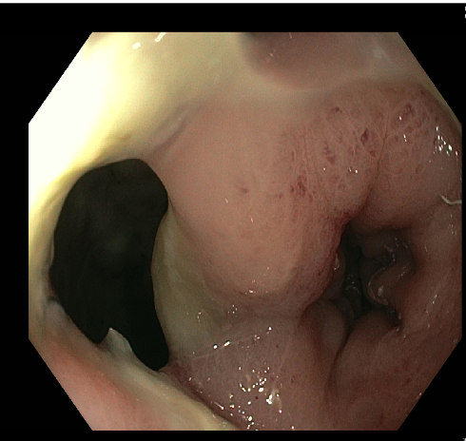
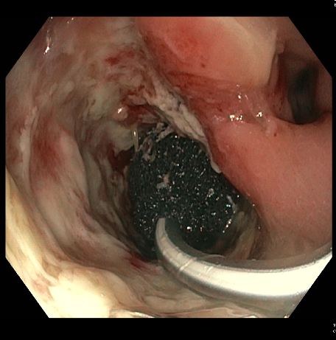
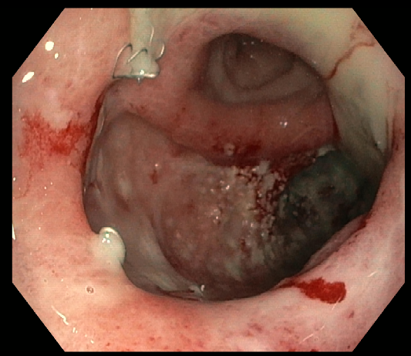
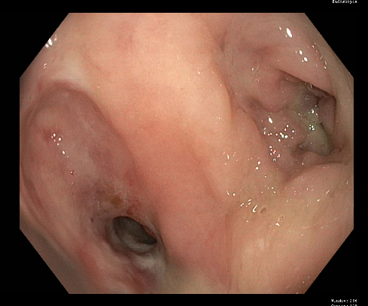
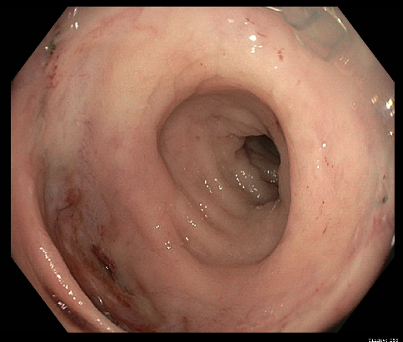
Možnosti terapie anastomotického leaku
1
2
3
1
4
5
Zhojení parciální dehiscence anastomozy za pomocí endosponge. Pacientka již má obnovenou kontinuitu GIT.

Slide 10
Závěr
Naše dosavadní zkušenosti s robotickým přístupem operací karcinomu rekta nám dovolují indikovat i pacienty s předpokladem obtížné operace s úzkou pánví a vetší velikostí tumoru díky stabilní 3D optice a přesnosti ovládání nástrojů.
Na základě dosavadních výsledků pilotního souboru lze říci, že se nám podařilo vypořádat s learning curve a naše data se přibližují robotickým kolorektálním centrům.
K robotické operaci zatím neindikujeme morbidně obézní pacienty a pacienty po přechozích několikanásobných laparotomiích s předpokladem četných adhezí. Do budoucna však přepokládáme, že se naše indikační kritéria rozšíří i o tyto pacienty.

